Slide 1
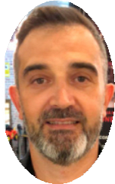
Félix Paniagua Mérida
Graduado en Informática
Master en Análisis y Visualización de Datos Masivos
Trabajo en el departamento de Gobernanza y seguridad
fpaniagua@Jccm.es

Slide 2
Manipulación de Contenidos Digitales
La gente olvidará lo que dijiste, la gente olvidará lo que hiciste, pero la gente nunca olvidará cómo la hiciste sentir. Maya Angelou

Slide 3

Manipulación de Contenidos Digitales
Si algo nos gusta a los humanos es contar y que nos cuenten historias.

Slide 4
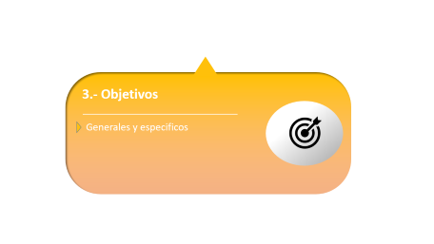
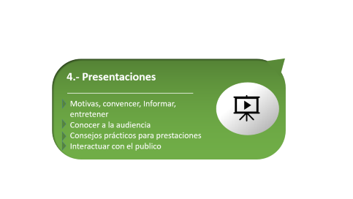
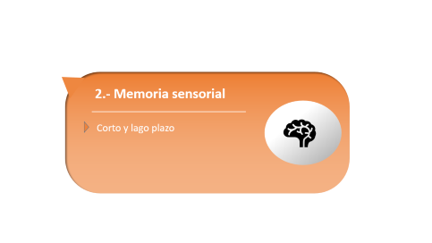
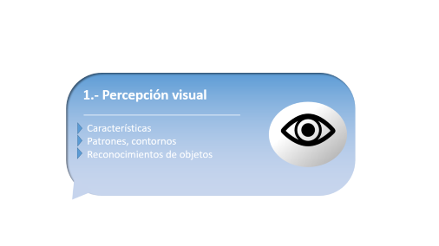
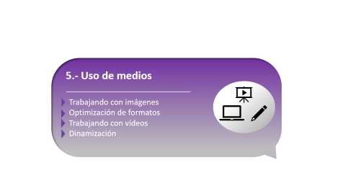

Contenido

Slide 5

1.- Percepción visual
Características
Patrones, contornos
Reconocimientos de objetos

Slide 6

2.- Memoria sensorial
Corto y lago plazo

Slide 7

3.- Objetivos
Generales y especificos

Slide 8

4.- Presentaciones
Motivas, convencer, Informar, entretener
Conocer a la audiencia
Consejos prácticos para prestaciones
Interactuar con el publico

Slide 9


5.- Uso de medios
Trabajando con imágenes
Optimización de formatos
Trabajando con vídeos
Dinamización

Slide 10
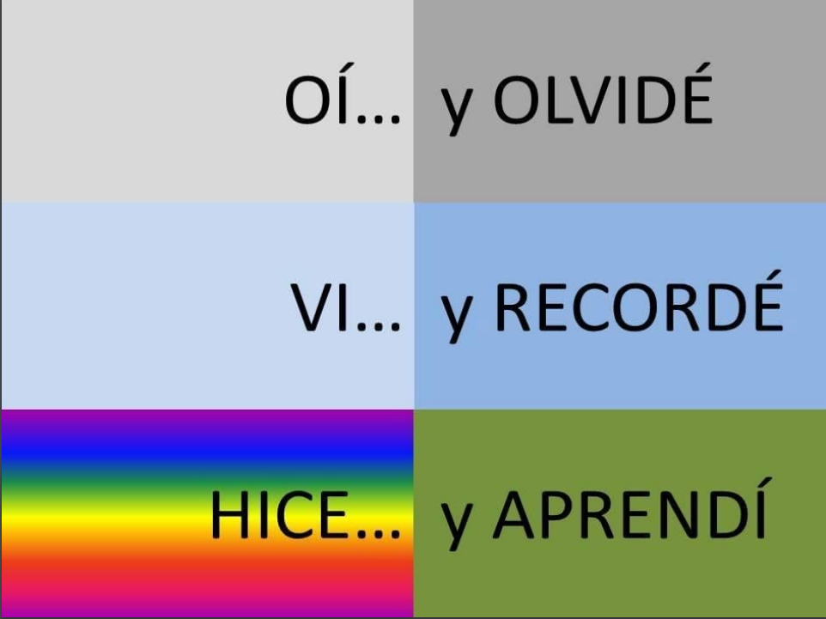
Manipulación de Contenidos Digitales

Slide 11

La percepción visual
Se puede definir como la capacidad para interpretar la información que la luz del espectro visible hace
llegar hasta nuestros ojos
Nuestro sistema visual empieza a hacer predicciones en unos pocos milisegundos

Slide 13
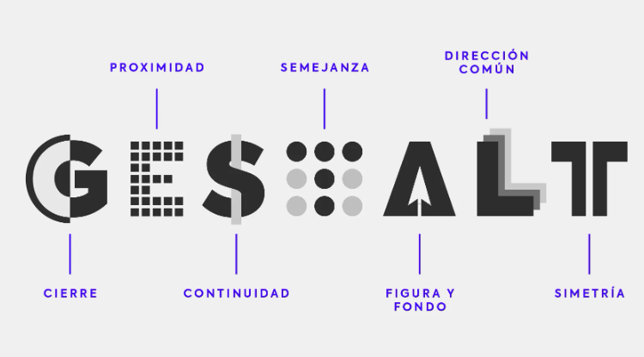
Patrón, Figura o Forma
Busca encontrar un sentido a cómo nuestras mentes perciben las cosas como un todo, en lugar
de individualmente cada elemento

Slide 14

Patrón, Figura o Forma
Para que un diseño funcione bien se debe considerar siempre, no sólo los elementos visuales por separado,
sino también cómo se percibe la totalidad del diseño.

Slide 15

Las ideas claves
La aparición , las personas tienden a identificar los elementos primero en su forma general delineada
Nuestro cerebro reconoce un objeto simple y bien definido más rápido que uno detallado.

Slide 16

Las ideas claves
La Reificación, Las personas pueden reconocer objetos incluso cuando faltan partes de ellos. Nuestro cerebro hace coincidir lo que vemos con patrones familiares almacenados en nuestra memoria y llena los huecos. De ahí que los logos sencillos funcionen tan bien.

Slide 17

Las ideas claves
La Semejanza, Los elementos que comparten características visuales similares se perciben más relacionados que los que no comparten características similares.
Al tener figuras o imágenes de características similares (ya sea por color, forma, tamaño, etc), automáticamente el cerebro toma cada elemento individual como parte de un grupo.
De la misma forma, puede tomarse un objeto y destacarlo o enfatizarlo generando una anomalía. Es decir, que se rompe el patrón de similitud con el resto de los objetos.

Slide 18
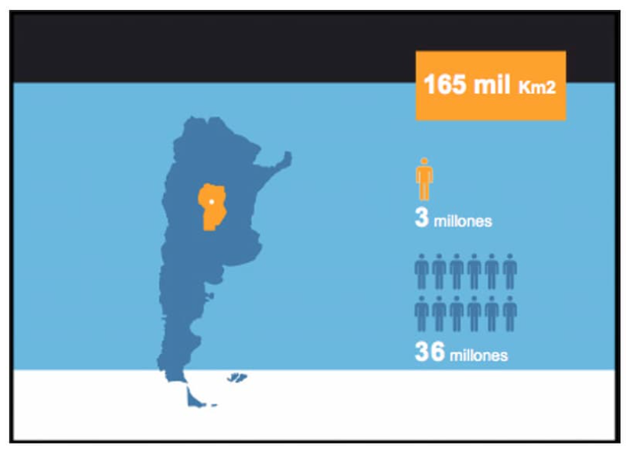
Semejanza

Slide 19
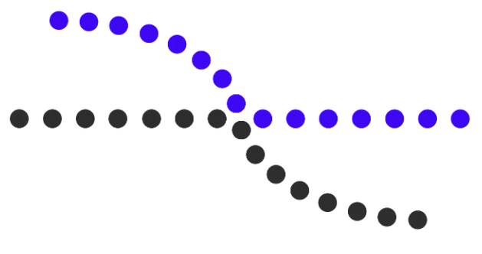
Las ideas claves
La Continuidad, el ojo puede crear visualmente la continuidad de una linea. Este principio se basa en la idea de que el ojo humano va a seguir siempre el camino visual más suave, menos forzado y más coherente.
Por ejemplo, nuestro ojo va a querer seguir la línea recta o curva, de un extremo a otro, incluso aunque las líneas cambien de color a mitad de su recorrido. En este caso, tendemos a agrupar los elementos por la continuidad que percibe nuestro ojo.
El principio de Continuidad puede resultarnos de mucha utilidad, para por ejemplo, apuntar hacia un elemento del diseño o cuando necesitamos guiar la mirada de nuestro espectador.
Hay algún error (le,just)

Slide 20
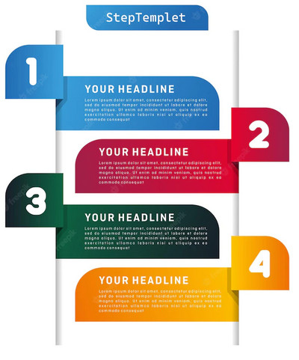
Continuidad

Slide 21

Teoría de la Gestalt la ideas claves
Manipulación de Contenidos Digitales
El principio de cierre, Cuando percibimos una figura que no está cerrada o delimitada por líneas, nuestra mente tiende a transmitir una sensación de cierre o forma completa..

Slide 22

Las ideas claves
El principio de cierre, Cuando percibimos una figura que no está cerrada o delimitada por líneas, nuestra mente tiende a transmitir una sensación de cierre o forma completa..

Slide 23

Principio de Cierre

Slide 24
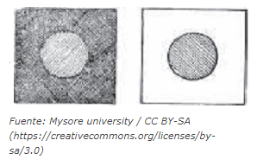
Las ideas claves
Principio figura-fondo, Este principio describe la tendencia que tiene el ojo humano a ver un objeto separado de lo que le rodea. Nuestra mente no es capaz de interpretar un mismo elemento como figura o como fondo al mismo tiempo.

Slide 25
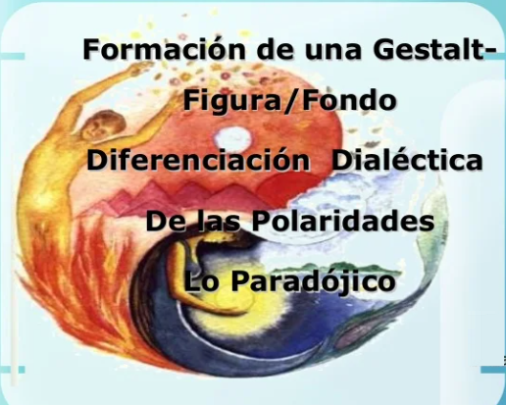

Principio figura-fondo

Slide 26

Las ideas claves
Principio de simetría y orden, teoriza que los elementos que cuentan con simetría y orden, son también percibidos como parte del mismo grupo.

Slide 27
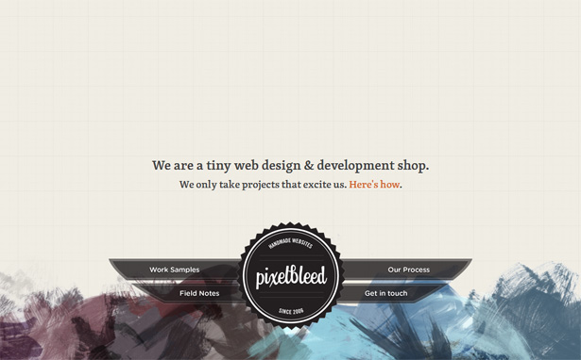
Principio simetría y orden

Slide 28
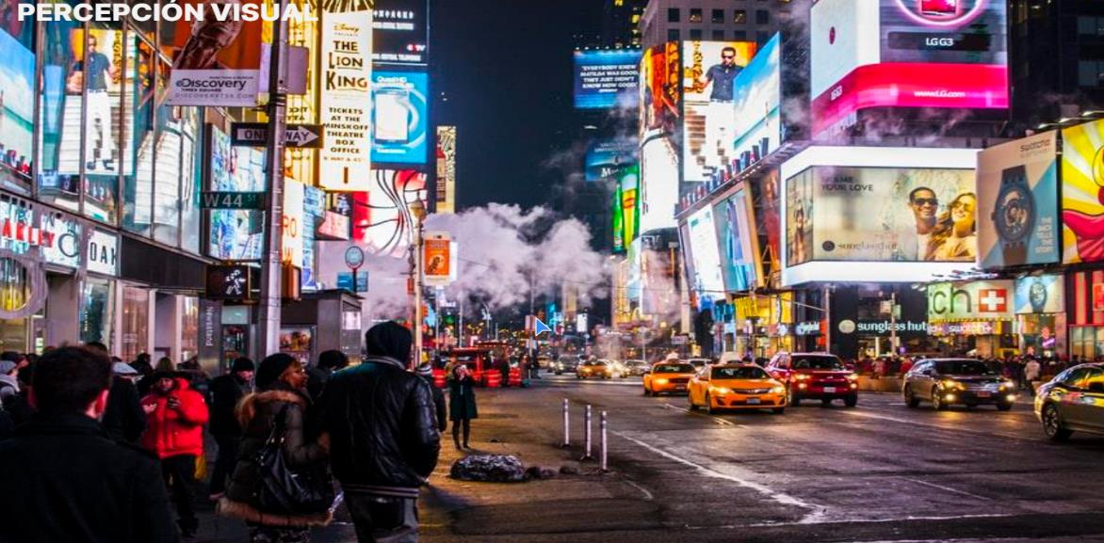
La percepción visual
No somos capaces de procesar tanta información en imágenes.​
Esto se define como Cequera es simplemente lo obviamos, un ejemplo los banners.

Slide 29
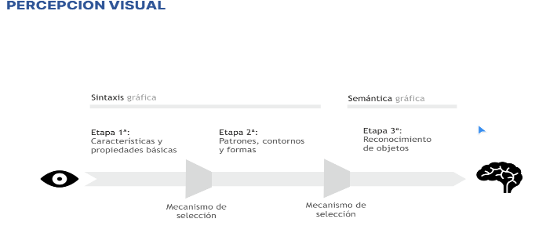
Manipulación de Contenidos Digitales
1.- Preatentiva atributos básicos movimiento colores atención visual
2.- Atentiva automática patronos, contornos, formas agrupaciones
3.-Reconocimiento intentar dar sentido a lo que vemos

Slide 30
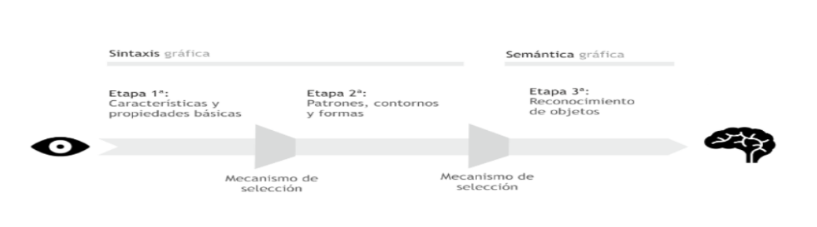
La percepción visual
Manipulación de Contenidos Digitales
Preatentiva atributos básicos movimiento colores atención visual
Atentiva automática patronos, contornos, formas agrupaciones
Reconocimiento intentar dar sentido a los que vemos

Slide 31

La percepción pre-atentiva
Nuestra visión va dirigida, es imposible no dirigir la mirada a lo diferente
Son elementos que destacan sobre los demás… nosotros podemos decidir que va a mirar el usuario

Slide 32

La percepción pre-atentiva
¿ Visiualmente en cual te fijarías ?
¿Somos sensible al moviento ?
¿Es un buen recurso el movimiento y/o color ?

Slide 33
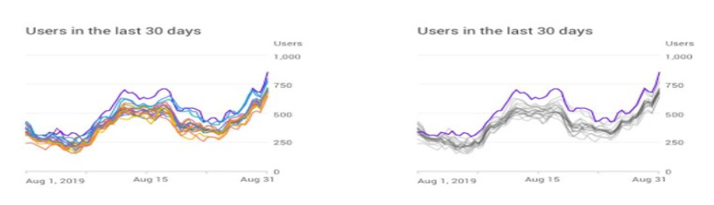
La percepción pre-atentiva
El color y la codificación de las variables
Destacar visualmente algo relevante… jerarquía

Slide 34
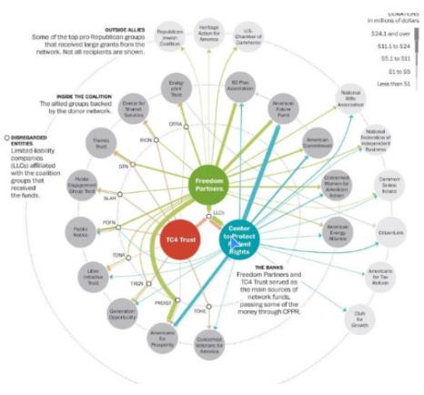
La percepción pre-atentiva
El autor pretende que el usuario fije la atención a los nodos centrales y a continuación relacione esos nodos con los otros, se define como jerarquía visual y guiada

Slide 35
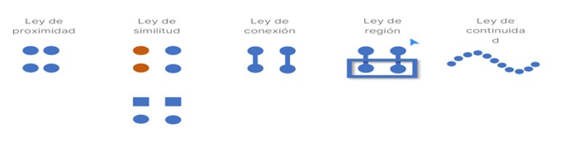
Leyes
De forma automatizada intentamos organizar lo que vemos , contornos patrones.
Sabemos que están relacionados, pero no lo sabemos.

Slide 36
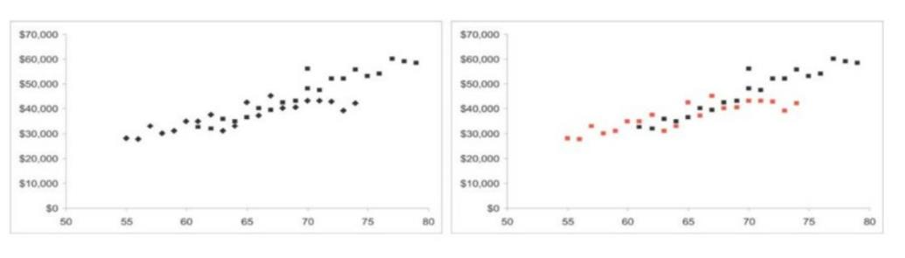
Similitud
Los ejemplos de arriba implica conexión, pero solo el gráfico de la izquierda tiene continuidad, nuestro cerebro procesa movimientos suaves y tiende a seguir las líneas en cambio el gráfico de la derecha como tiene cambios muy bruscos no tiende a seguirlos.
¿Qué opinas sobre el gráfico?

Slide 37
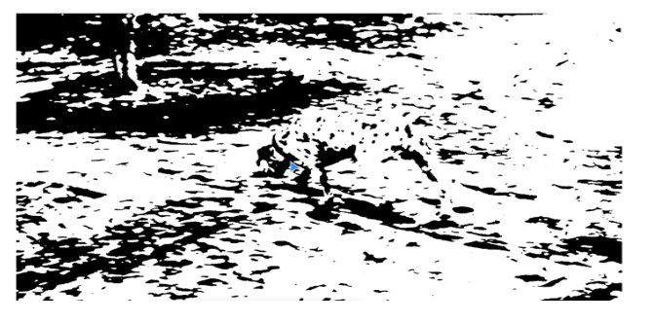
Reconocimiento e interpretación
Tenemos que evitar que el usuario haga una interpretación
Intento de reconocer aquello que vemos y que reconocemos
Somos buscadores incansables de objetos
¿Qué reconocemos?, entonces damos contexto a toda la imagen

Slide 38
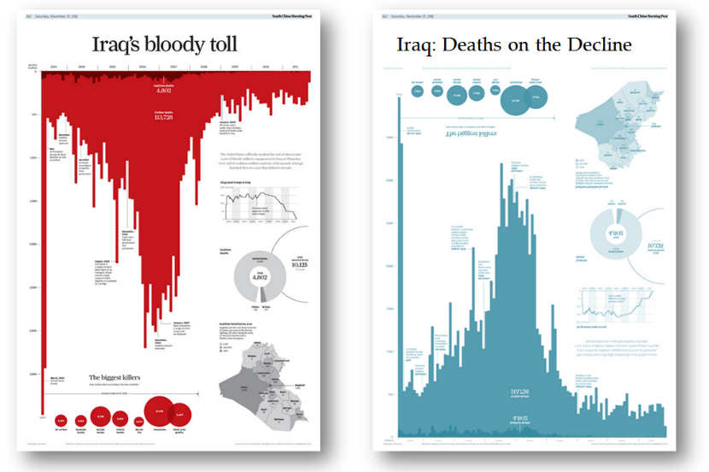
Mensaje connotativo

Slide 39
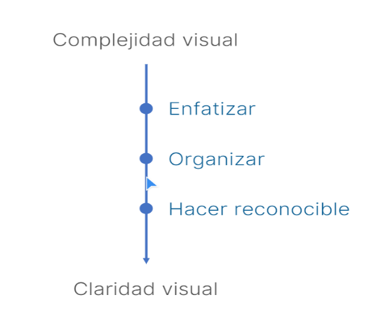
Resumen

Slide 40
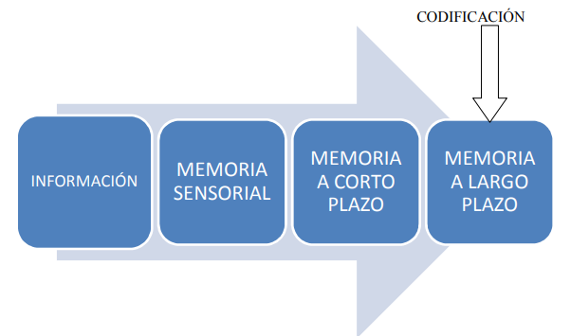
Tipos de memorias
La memoria es propensa a errores y recuerdos remodelados​
La memoria sensorial es breve y prestamos atención
La memoria a corto plazo retiene información entre 15 a 25 segundos
La memoria a largo plazo recupera la información por asociación.

Slide 41
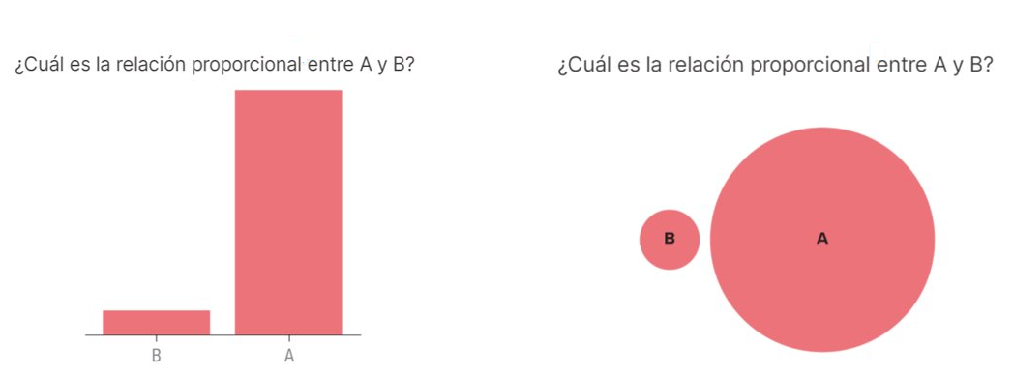
Memoria a corto plazo
Las personas comparar visualmente más rápido que realizando cálculo
Dimensionalidad de los atributos y la proporcionalidad proporcional

Slide 42
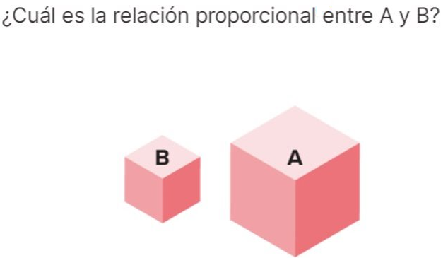
Memoria a corto plazo
Los objetos tridimensionales como las áreas son difíciles de calcular sus proporcionalidades.

Slide 43
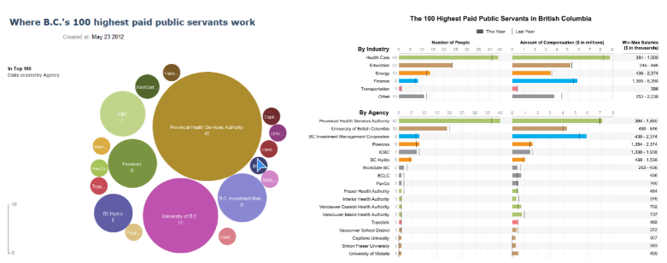
Memoria a corto plazo
El gráfico de burbujas puede dar lugar que no podamos realizar correctamente los cálculos, es buen recursos para mostrar la magnitud de una clase frente al resto.
El ejemplo del gráfico de barras la clasificación de la 4 primeras frente al resto

Slide 44
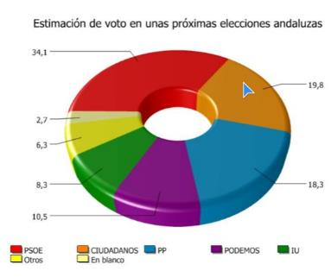
Memoria a corto plazo
Algunos sectores visualmente parecen del mismo tamaño, además es un objeto tridimensional.

Slide 45
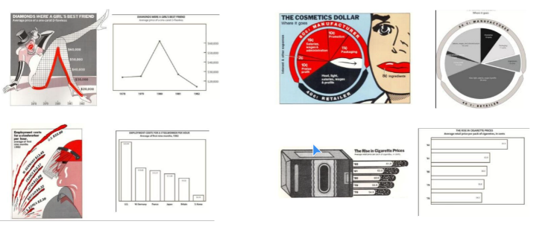
Memoria a largo plazo
Se realizó un estudio hace 10 años comparando infografías de figuras y un buen equilibrio de ratio tinta
Pasado un tiempo se pregunta a las personas del estudio y solo recordaban las imágenes y no los datos
Cuando utilizar las imágenes depende del contexto, ejemplo libros de niños, periódicos, siempre con la temática relacionada.

Slide 46


Criterios para hacer objetivos generales y especificos
Para redactar un objetivo general o específico es necesario iniciar con un verbo en infinitivo. El mismo debe explicar de manera concreta la acción que ejercerá el logro a cumplir. Algunos ejemplos de verbos infinitivos son: Diagnosticar, Aumentar, Rentabilizar, Evaluar, Realizar, Determinar) entre otros.

Slide 47


Criterios para hacer objetivos generales y especificos
Objetivo General:
- Reconstruir una casa abandonada
Objetivos específicos:
- Reconstruir las paredes y ventanas.
- Restablecer los servicios de cañerías y electricidad.
- Pintar la casa.
- Limpiar los suelos.
- Comprobar que todo esté en orden.

Slide 48
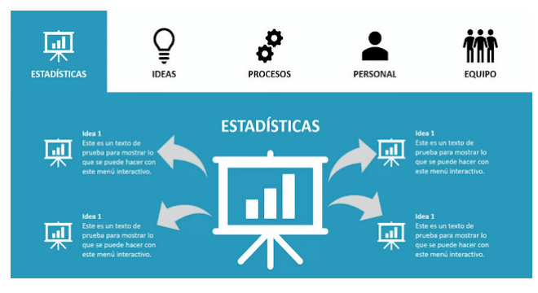
Criterios para hacer objetivos generales y especificos

Slide 49
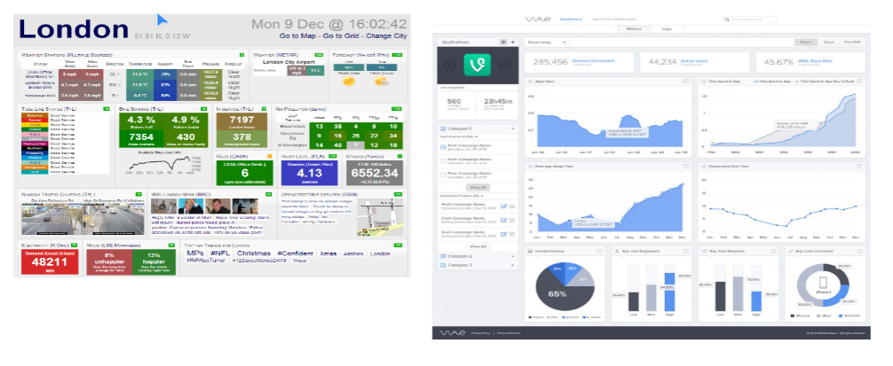
Uso de colores
A la izquierda demasiada carga visual
A la derecha más calmado y organizado con espacios en blanco podemos agrupar y descansar la mirada

Slide 50
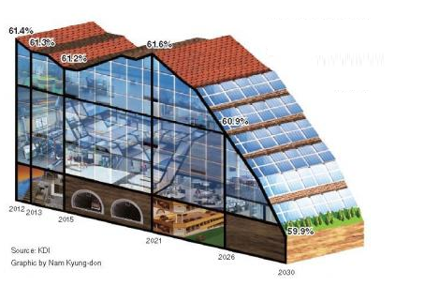
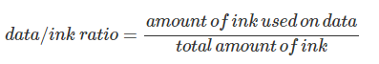
Uso de colores, regla del ratio de tinta
Toda información o pixel sino se está utilizando para mostrar información es decoración. Se debe utilizar solo los recursos necesarios para dar información

Slide 51
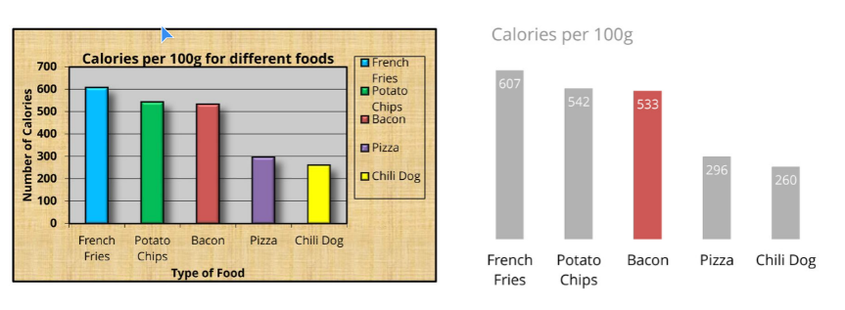
Manipulación de Cntenidos Digitales
Uso de colores, regla del ratio de tinta
El fondo, sombras tanto la duplicidad de información, no sirven para codificar información
Siempre las personas tienden a rellenar el vacío y llenar de colores….
La tinta utilizada es para mostrar y codificar información

Slide 52
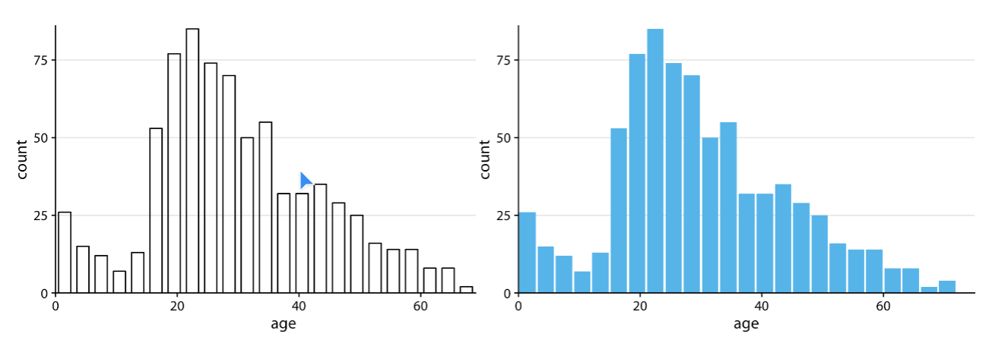
Uso de colores, regla del ratio de tinta
A veces incluir más ratio de tinta ayuda a comprender el gráfico
En la parte central es más difícil diferencias las barras

Slide 53
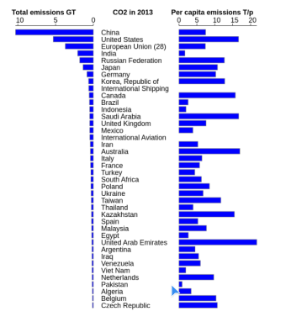
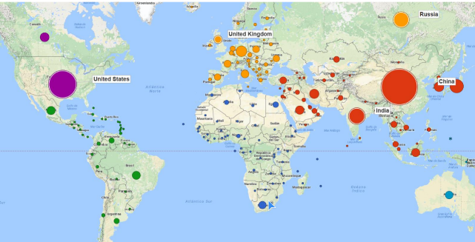
Uso de colores, regla del ratio de tinta
El contexto de los gráficos son Emisiones, Ranking a la izquierda y mapa de burbujas a la derecha

Slide 54


La Psicología de la forma
La psicología de la forma es la disciplina que estudia la influencia que tienen las formas sobre las personas. Sugiere que a cada forma se le puede atribuir un conjunto de significados o conceptos, porque éstas tienen un impacto directo sobre nuestra conciencia y conducta.
pueden llegar a incidir en nuestras mentes de manera diferente

Slide 55

La Psicología de la forma
La psicología de la forma también se usa con frecuencia en otros campos del diseño gráfico como en el diseño editorial o en la usabilidad web. Los elementos del diseño pueden estructurarse en determinadas formas para guiar que los ojos de los usuarios encuentren fácilmente la información más importante.

Slide 56

La Psicología de la forma
Cuadrado (y rectángulo): Las líneas y los ángulos rectos de los cuadrados producen una sensación de robustez que evoca fiabilidad y seguridad.

Slide 57
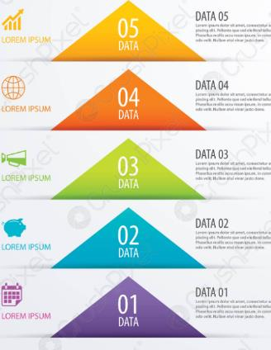
La Psicología de la forma
El triángulo es una forma muy dinámica, fuerte y enérgica que se asocia con movimiento y dirección

Slide 58
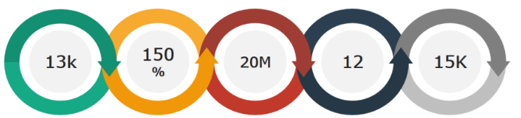
La Psicología de la forma
Circulo: Como no cuenta con principio ni fin a la forma del círculo se le asocia con la eternidad. También se relaciona a esta forma con el sol, la luna, la tierra y el concepto de unidad.
Las formas ovaladas o redondas, al carecer de ángulos o picos evocan emociones más empáticas y cercanas. Son por tanto emocionalmente más positivas y menos frías que las rectangulares.

Slide 59
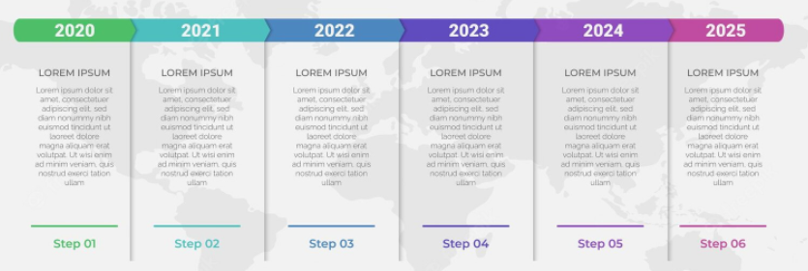
La Psicología de la forma
Líneas: Aunque las líneas ayudan a delimitar formas, al agruparse también pueden contribuir a evocar algunos conceptos o emociones.

Slide 60
Propósito de la comunicación
Resumen de la información entregada, reflexión acerca de una idea determinada
Lograr que las personas realicen u omitan una conducta
Hay que empatizar para entender la postura del público
Hacer que el público pase un rato agradable y que se sienta bien
Informar
Motivar
Convencer
Entretener

Slide 61
A
Informar
B
Motivar
Comunicación
C
Convencer
D
Entretener

Slide 62

Conocer a la audiencia

Slide 63

Concocer a la audiencia
La mejor forma de definir a tu audiencia es a través de un buyer persona, una representación semi-ficticia de como es audiencia potencial, este proceso que te servirá para conocerlos y saber como conectar con ellos.

Slide 64

Consejos práticos para presentaciones
Utiliza un lenguaje cercano, poniendo en contexto tu contenido
Cuenta historias que apelen a las emociones de los usuarios
Muéstrate comprensivo con los problemas de tus seguidores y ofrece siempre soluciones
Utiliza testimonios reales de usuarios

Slide 65
03
01
Utiliza un lenguaje cercano, poniendo en contexto tu contenido
Utiliza imágenes y textos cortos
01
02
Transmite energía y actitud positiva
Cuenta una historia que emocione

Slide 66

Interactuar con el público
Se dialogante y con un lenguaje sencillo. Esto llevará mayor confianza al público
No leas demasiado las diapositivas
Capta la atención del público a través de la imágenes y textos cortos
Transmite energía y actitud positiva

Slide 67
Interactuar con el público
Se dialogante y con un lenguaje sencillo. Esto llevará mayor confianza al público
No leas demasiado las diapositivas
Capta la atención del público a través de la imágenes y textos cortos
Transmite energía y actitud positiva

Slide 68

Storytelling

Slide 69
El Storytelling es el arte de contar historias con el objetivo de atraer a la audiencia y poder conquistarla a través de una narrativa rica, llamativa y enfocada en lo que desean recibir
Una historia eficaz es capaz de crear recuerdos. Muchas veces no hay consciencia, pero la historia permanece en la mente de quien la lee, aunque no se dé cuenta porque el cerebro va creando imágenes visuales.
El Storytelling puede ser tan eficiente que las personas terminan vinculando esos recuerdos con su experiencia de vida
Aprovechar las emociones de las personas por medio del Storytelling es clave para inspirar, motivar e impulsar a la acción a nuestra audiencia

Slide 70
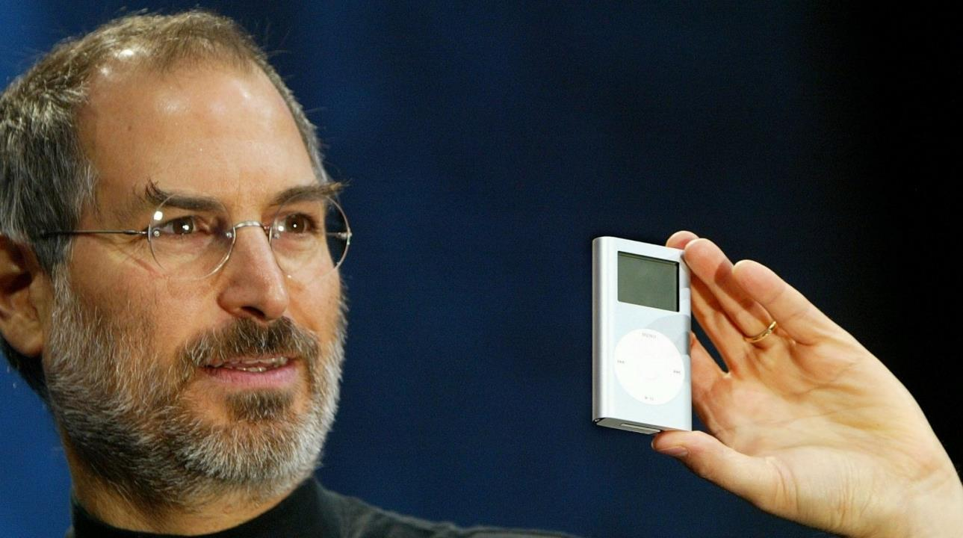
Cuenta una historia
Y eres partícipe

Slide 71
Storytelling
Los grandes narradores hacen muy bien dos cosas. Primero (obviamente), cuentan historias.
En segundo lugar, a través de sus historias, consiguen que la gente actúe.
Quizás estés pensando: “Eso es genial si eres Steve Jobs y presentas el iPhone, pero ¿qué hago con todo mi contenido seco y aburrido todos los días? ¿Cómo convierto eso en una historia, y mucho menos en una apasionante?
Notes:
Las neuronas espejo son un factor preponderante en nuestra decisión de comprar

Slide 72
Storytelling
Comenzar su historia es a menudo la parte más difícil del proceso de narración….
Es posible que sepa de qué se trata su historia y el punto que desea resaltar durante su presentación, pero comenzar puede parecer extraño o incómodo.
“Antes de comenzar, quiero contarles sobre…”
Genial para un comienzo sin problemas, comience su historia (y la presentación) con esta frase y luego únala al mensaje de su presentación.

Slide 73
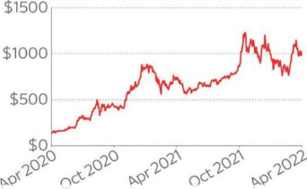

Storytelling
Las ganancias trimestrales de su empresa = empleados que trabajan arduamente o clientes leales
El nuevo programa de la escuela = los estudiantes que se benefician del nuevo programa o los representantes que lucharon para financiar el programa

Slide 74

Te puedes beneficiar del nuevo programa

Slide 75
Storytelling
Describe la situación
asegúrese de que su estado no deseado cuente y sea algo que le importe a la gente, de lo contrario las personas perderán interés.
El objetivo aquí es lograr que las personas se involucre en su tema.
¿ Consigo el interés de mis participantes?, “La formación online ha bajado”
Resalta cómo podría sentirse al respecto. Sí consigo aumentar el interés mis participantes aprenderán más.

Slide 76
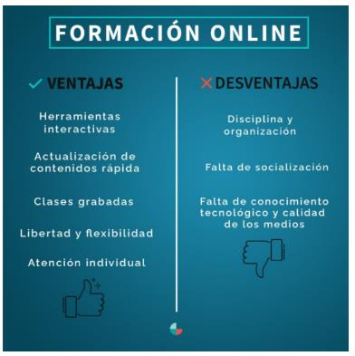
Manipulación de Contenidos Digitales
Describe el futuro
Una vez que tiene el interés del público ¿ Qué vamos a hacer al respecto?
El objetivo aquí es lograr que las personas se involucren en su tema.
¿ Consigo el interés de mis participantes ?
Resalta cómo podría sentirse al respecto. Sí consigo aumentar el interés mis participantes aprenderán más.

Slide 77
Manipulación de Contenidos Digitales
consideración
Si encuentra que su tema no tiene un cambio o transformación asociado con él, pasando de un estado no deseado a un estado deseado, reconsidere el ángulo del tema de su presentación para encontrar algo que sí lo tenga.

Slide 78

Manipulación de Contenidos Digitales
Describa lo que debe superarse y resalte por qué esto será difícil
Los desafíos comunes incluyen tiempo, dinero, conexiones, prueba, educación, un competidor, un mercado, un condado, desastres naturales, la economía, etc.

Slide 79
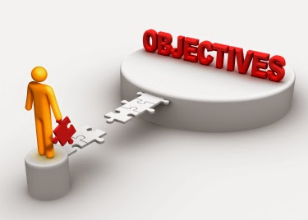
Manipulación de Contenidos Digitales
Las historias tienen sus raíces en el conflicto y la tensión, y es el proceso de encontrar obstáculos y luego superarlos lo que impulsa una historia hacia adelante.
Sin ningún obstáculo que superar (y, por lo tanto, conflicto y tensión), no tienes los cimientos básicos de una historia.
La gente quiere saber a qué te enfrentas y qué va a hacer al respecto

Slide 80

Manipulación de Contenidos Digitales
Involucra emocionalmente a las personas en el resultado
¿Qué se siente una vez que se logra el objetivo?
Piénsalo desde tu propia perspectiva. Si no hay una olla de oro al final del arco iris, ¿por qué molestarse en ir en esa dirección?

Slide 81






OBJETIVO
Cooperación para conseguir los objetivos
Transformación
Meta
Visualización
Recolección

